Slide 1


当代中国发展与社会实践
Contemporary China's Development and Social Practice
第六讲 改革开发40年的中国经济

Slide 2

Notes:
改革开放40年

Slide 3

Notes:
关键词：40年；
对内改革、对外开放。
对内改革从农村开始，
时间：1978-2018

Slide 4
40年：1978-2018
对内改革、对外开放
对内改革
从农村开始
对外开放成为
中国的强国之路

Slide 5
改革开放40周年：1978-2018
成就
计划经济向市场经济的转变
封闭、半封闭经济向全方位开放型经济的转变。世界经济重要组成
经济弱国向经济大国的转变
Notes:
第一、中国成功实现了从高度集中的计划经济体制向充满活力的社会主义市场经济体制的伟大历史转变；
第二、中国成功实现了从封闭\半封闭经济向全方位开放型经济的伟大历史转变，中国成为世界经济的重要组成部分。中国发展离不开世界、世界发展也离不开中国。中国经济连年增长，成为近几年拉动世界经济的第一动力。
第三、中国成功实现了从经济弱国向经济大国的伟大历史转变，经济实力和综合国力显著增强。在改革开放40年时间里，中国国民经济保持了告诉增长，创造了世界经济史上的奇迹，开创了现代化建设的新局面。
1978年12月中共十一届三中全会，标志着中国社会主义建设事业一个新时期的开启。邓小平作为改革开放总设计师，在70年代末80年代初，反复强调：社会主义制度优越性的根本表现，是社会生产力的发展和人民生活水平的不断提高。
计划经济为主，市场经济为辅，形成和发展符合中国国情又充满生机活力的体制和机制。
中国经济成为世界经济的重要组成部分。改革开放以来，中国始终坚持对外开放的基本国策，从建立经济特区到开放沿海、沿江、沿边和内陆地区，加入世贸组织，中国毅然决然打开了对外开放的大门，成为世界上开放程度最高的国家之一。中国发展离不开世界，世界发展也离不开中国。中国已经成为世界市场和世界经济的重要组成部分。目前中国是世界第一大出口国，第二大进口国。
中国成功实现了从经济弱国向经济大国的伟大历史转变。经济实力和综合国力显著增强。在改革开放40年的时间里，中国国民经济保持了高速增长，创造了世界经济史上的奇迹。经济总量稳居世界第二。

Slide 6
改革开放40年：1978-2018
中国综合国力和国际影响力实现历史性跨越
改革开放以来40年，是中国国民经济大踏步前进、经济总量连上新台阶的40年，是成功从低收入国家迈入中等偏上收入国家行列的40年，也是综合国力和国际影响力显著提升、实现历史性跨越的40年
Notes:
低收入标准
中等偏上收入标准

Slide 7
经济持续快速增长
2017年中国国内总产值，按照不变价计算比1978年增长33.5倍，年均增长9.5%。
同期，中国经济年均增速 VS 世界经济年均增速 9.5% VS 2.9%

Slide 8
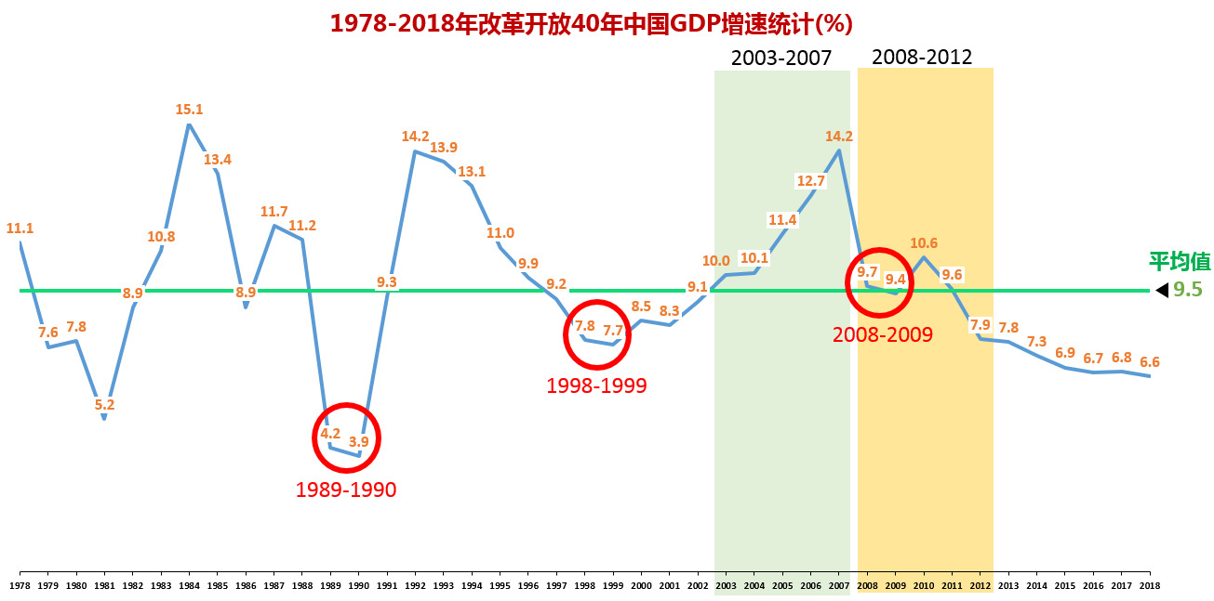

Slide 9
经济总量连上新台阶
1978
3679亿
2017
82万亿
规模显著增大
2020 100万亿
GDP
人民币

Slide 10
经济实力大幅跃升
GDP
2020年突破100万亿元
粮食产量
2020年13390亿斤
连续6年超1.3万亿斤
Notes:
第一、中国成功实现了从高度集中的计划经济体制向充满活力的社会主义市场经济体制的伟大历史转变；
第二、中国成功实现了从封闭半封闭经济向全方位开放型经济的伟大历史转变，中国成为世界经济的重要组成部分。中国发展离不开世界、世界发展也离不开中国。中国经济连年增长，成为近几年拉动世界经济的第一动力。
第三、中国成功实现了从经济弱国向经济大国的伟大历史转变，经济实力和综合国力显著增强。

Slide 11
经济规模跃居世界第二位
1978
11
2017
2
15%
2020?
Notes:
1978年中国经济总量居世界第11位；2017年中国国内生产总值占世界经济总量15%左右。目前中国对世界经济增长贡献率已到30%。中国经济对世界经济的作用越来越大，正在成为世界经济的稳定之锚。

Slide 12
从低收入国家迈入中等收入偏上国家行列
1978:
$200
2017:
$8800
GNI per capita
2020：
$ 10000
Notes:
GNI per capita 人均国民收入

Slide 13
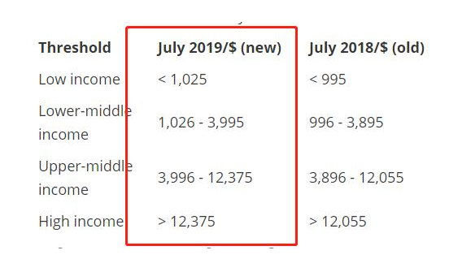
标准？

Slide 14
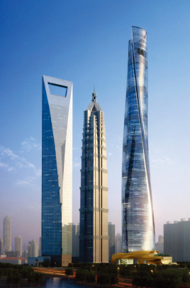
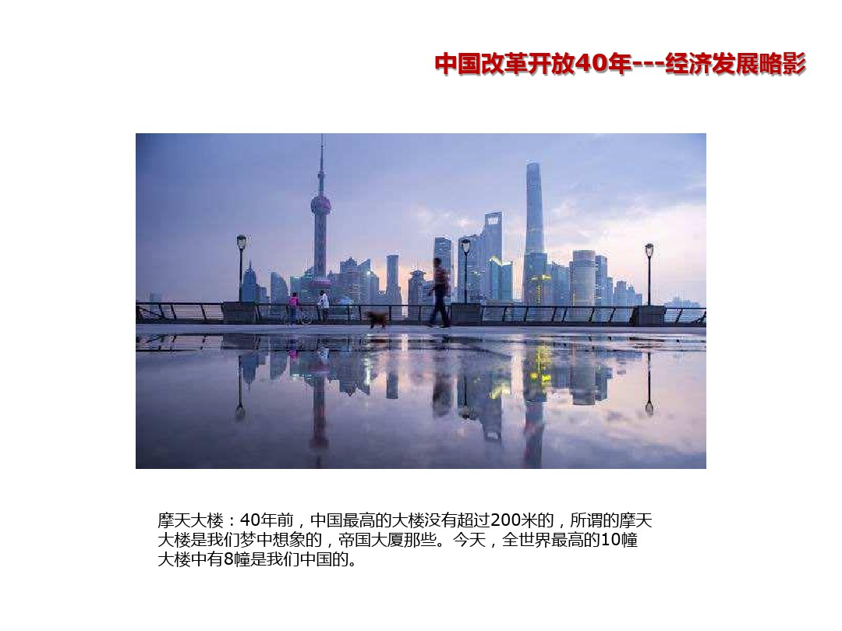
上海中心大厦 632米
Notes:
彰显经济实力水平的提高

Slide 15


Slide 16
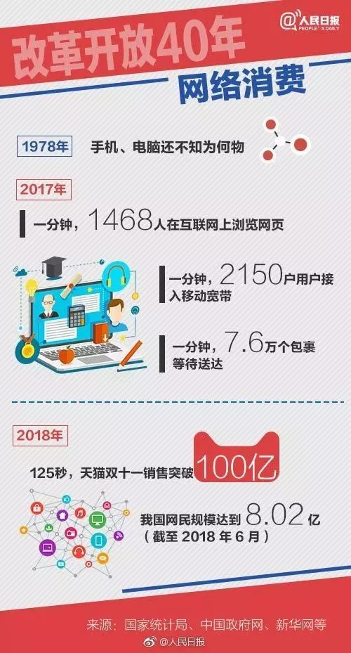
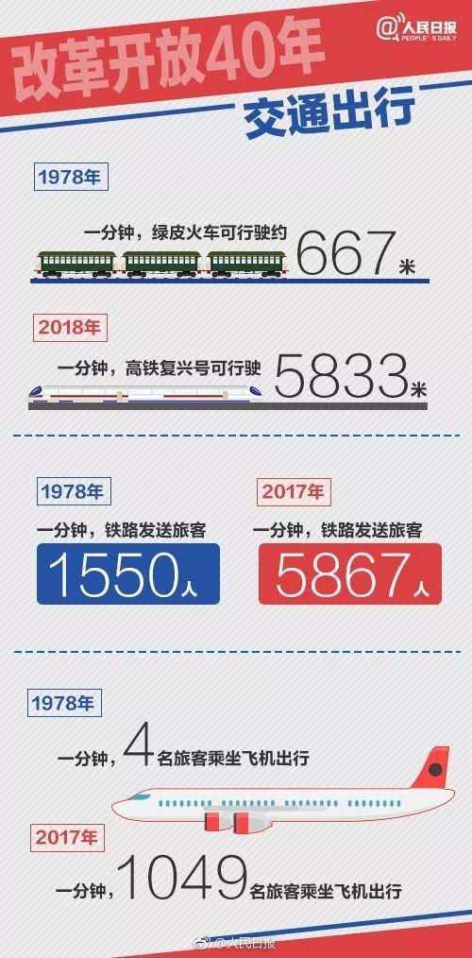

Slide 17
总结成就
1
计划经济向市场经济的转变
2
封闭、半封闭经济向全方位经济的转变
3
经济弱国向经济大国的转变
Notes:
第一、中国成功实现了从高度集中的计划经济体制向充满活力的社会主义市场经济体制的伟大历史转变；
第二、中国成功实现了从封闭半封闭经济向全方位开放型经济的伟大历史转变，中国成为世界经济的重要组成部分。中国发展离不开世界、世界发展也离不开中国。中国经济连年增长，成为近几年拉动世界经济的第一动力。
第三、中国成功实现了从经济弱国向经济大国的伟大历史转变，经济实力和综合国力显著增强。

Slide 18
改革开放40年发展历程（如何发展？）
1978-1984
打开大门
1984-1991
改革进行时
1992-2002
初见成果
2003-2018
新常态

Slide 19
改革开放40年发展历程
1978-1984 经济改革大幕徐徐拉开
1984-1991 经济改革全面展开
1992-2002 市场经济体制建立
2003-2018 新常态

Slide 20
1978-1984 经济改革的开启
伟大的历史转折
—— 1978年12月中国共产党十一届三中全会确定了工作重点的转移
改革开放的起步
—— 1978年12月中国共产党十一届三中全会标志着改革开放和经济改革的开启
Notes:
中国共产党十一届三中全会作出把党和国家工作重点转移到社会主义现代化建设上来、以经济工作建设为中性，实行改革开放的历史性决策。开启了中国新的发展新时期。
调整经济政策、农村改革率先取得突破（包工到组、包产到户、农村生产责任制、家庭联产承包责任制）、城市经济体制改革初步展开（扩大企业自主权、增强企业活力、按劳分配、划分中央和地方的管理权限等等）、对外开放和兴办经济特区（深圳、中外合资）

Slide 21
目标探索
首先从农村开始，逐步向城市推进
试点先行、经验积累、逐步推广
对外开放从特区到沿海、沿江，扩大到内地
企业改革方面开展了多种形式的国有企业扩大自主权试点、集体和个人经济逐步恢复、发展

Slide 22
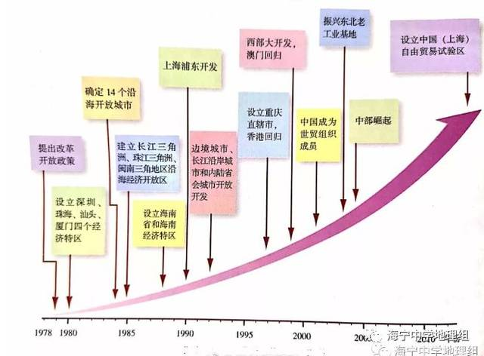

Slide 23
总结
第一阶段为中国经济体制改革的初步探索阶段。在这一阶段，改革的重心是农村改革，以解放生产力。但是改革的效能没有充分发挥，在这一过程中还存在新的问题

Slide 24
1984-1991 经济改革的全面展开
改革思路的深化与三步走发展战略
以城市为重点推进经济体制改革
经济改革在体制摩擦中曲折前进
Notes:
第一阶段改革成果极大地鼓舞了中国人民的改革信心和热情、1984年10月中国共产党十二届三中全会比较系统的阐明了经济体制改革的一系列重大问题，对经济体制改革进行了更全面的部署，制定了第一个经济体制改革纲领。在此基础了，中共十三大确定了三步走的经济发展战略。

Slide 25
1984-1991 经济改革的全面展开
经济体制改革纲领：
中国共产党十二届三中全会通过《中共中央关于经济体制改革的决定》。
决定全面系统地提出了经济体制改革的方向、性质、任务和基本目标，成为指导中国经济体制改革的纲领性文件。
Notes:
第一阶段改革成果极大地鼓舞了中国人民的改革信心和热情、1984年10月中国共产党十二届三中全会比较系统的阐明了经济体制改革的一系列重大问题，对经济体制改革进行了更全面的部署，制定了第一个经济体制改革纲领。在此基础了，中共十三大确定了三步走的经济发展战略。2000年人均GDP达到848美元
80年代初，我国人均GDP250美元，

Slide 26
1984-1991 经济改革的全面展开
三步走发展战略：
第一步：到20世纪80年代末，实现国民生产总值比1980年翻一番，解决人民的温饱问题。
第二步：到2000年，国民生产总值再增长一倍，人民生活达到小康水平。（7100亿元，2.8万亿元）
第三步：到21世纪中叶，人均国民总值达到中等发达国家水平，人民比较富裕，基本实现现代化。

Slide 27
1984-1991 经济改革的全面展开
以城市为重点推进经济体制改革
改革重心的转移（从农村到城市。农村改革推动城市改革。温州）
企业改革全面展开（扩大厂矿企业自主权、扩权让利和经济责任制实行、利改税、企业法出台等等）
多种经济成分并存发展（公有、集体、个体、私营、外资）
对外开放格局初步形成（对外开放逐步由沿海地区向内地推进，上海浦东开放和开放）
Notes:
第一阶段改革成果极大地鼓舞了中国人民的改革信心和热情、1984年10月中国共产党十二届三中全会比较系统的阐明了经济体制改革的一系列重大问题，对经济体制改革进行了更全面的部署，制定了第一个经济体制改革纲领。在此基础了，中共十三大确定了三步走的经济发展战略。

Slide 28
1984-1991 经济改革的全面展开
改革在体制摩擦中曲折前进
财税、金融和投资体制改革
价格改革闯关（放开绝大多数农产品购销价格、放开计划外生产资料价格、放开消费品价格、工资改革）
治理整顿的实施（通货膨胀、经济结构不合理、经济秩序混乱）
Notes:
第一阶段改革成果极大地鼓舞了中国人民的改革信心和热情、1984年10月中国共产党十二届三中全会比较系统的阐明了经济体制改革的一系列重大问题，对经济体制改革进行了更全面的部署，制定了第一个经济体制改革纲领。在此基础了，中共十三大确定了三步走的经济发展战略。

Slide 29
1992-2002 社会主义市场经济体制的建立
确立经济体制改革的目标
在机遇和挑战中推进经济改革和发展
初步建立社会主义市场经济体制
Notes:
中国共产党第十四次代表大会确立了市场经济体制改革目标

Slide 30
1992-2002 社会主义市场经济体制的建立
目标和基本框架的确立
邓小平南巡讲话（阐述了建立社会主义市场经济理论的基本原则）
1992年10月召开的中国共产党的十四大
Notes:
中共14大提出了20世纪90年年代要加快改革开放，推动经济发展和社会全面进步。作出了三项有深远意义的重大决策。

Slide 31
中国共产党十四大报告
十四大报告正式确定中国经济体制改革方向是建立社会主义市场经济体制。
三项重大决策
抓住机遇，加快发展，集中精力把经济搞上去
明确中国经济体制改革目标是建立社会主义市场经济体制
确立邓小平建设有中国特色社会主义理论的指导地位

Slide 32
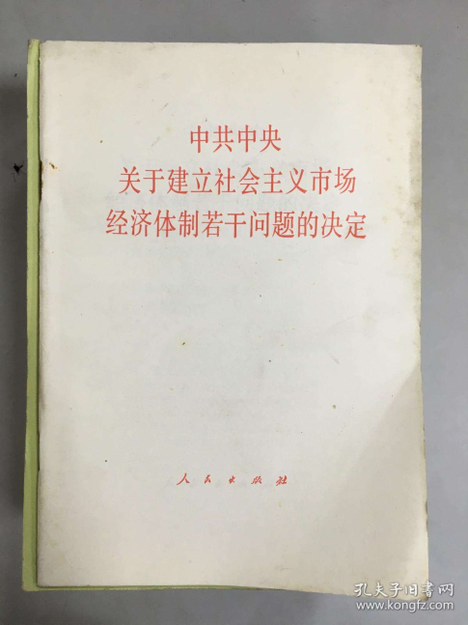
建立社会主义市场经济体制纲领
确定了市场在国家宏观调控下对资源配置的基础性作用
确定了经济发展方针：公有制为主体、多种经济成分共同发展
企业经营机制转换、建立现代企业制度
建立统一开放的市场体系
转变政府管理职能、建立以按劳分配为主体、效率优先、兼顾公平的收入分配制度等
1993年十四届三中全会做出了《关于建立社会主义市场经济体制若干问题的决定》

Slide 33
1992-2002 社会主义市场经济体制的建立
在机遇和挑战中推进经济改革和发展
经济过热与软着陆（宏观调控）
“八五”计划的完成和经济发展重大战略的实施
稳定经济增长与应对亚洲金融危机
加入世贸组织与对外开放新格局
“九五”计划的完成和小康目标总体实现

Slide 34
1992-2002 社会主义市场经济体制的建立
初步建立社会主义市场经济体制
农业产业结构得到调整
改组改造国有企业
非公经济蓬勃发展
现代市场体系初步形成
新型宏观调控体系完整建立

Slide 35
2002年
中国经济体制改革取得了历史性进展。以公有制为主体、多种所有制经济共同发展的格局基本形成
基本实现了从计划指令向主要运用经济手段、法律手段、和必要的行政手段的转变
商品市场、金融市场和劳动力市场等现代化市场体系和核心市场初步形成
社会保障体系初步建立
社会主义市场经济体制初步建立
Notes:
到2002年，中国经济体制改革取得了历史性进展，以公有制为主体、多种所有制经济共同发展的格局基本形成，基本实现了从计划指令向主要运用经济手段、法律手段、和必要的行政手段的转变，商品市场、金融市场和劳动力市场等现代市场体系的核心市场初步形成，社会保障体系初步建立，中国基本实现了计划经济向社会主义市场经济的转变。社会主义经济体制初步建立。

Slide 36
中共十六大会议
目标：全面建设小康社会
道路：坚持以经济建设为中心，不断解放和发展社会生产力
任务：完善社会主义市场经济体制，推动经济结构战略性调整，基本实现工业化，大力推进信息化，加快建设现代化，不断提高人民生活水平
Notes:
2002年11月，中国共产党召开十六届全国代表大会。十六大根据全面开创中国特色社会主义事业新局面的要求，作出新世纪头20年是中国一个重要战略机遇期的重大判断，从经济、政治、文化等方面勾画了全面建设小康社会的宏伟蓝图。十六大提出了全面建设小康社会，加快推进社会主义现代化总任务。

Slide 37
中共十七大会议
2007年10月，十七大召开。对实现全面建设小康社会的宏伟目标作出全面部署，提出更高要求。对经济发展明确提出：努力实现经济又好又快发展。

Slide 38
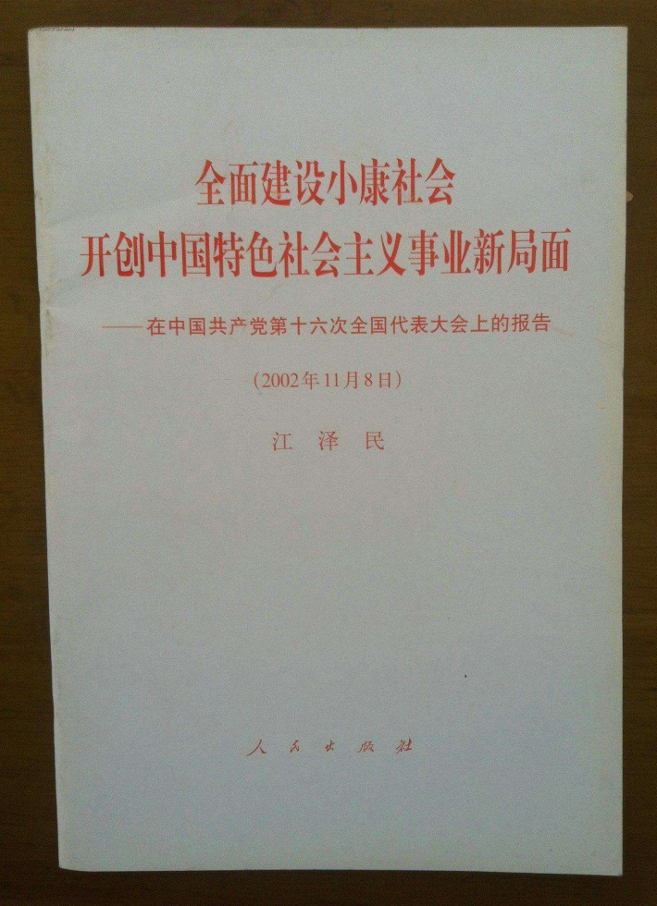
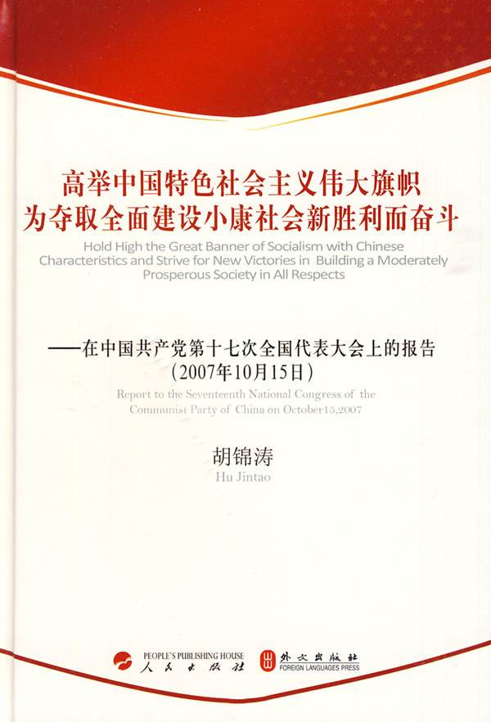
目标确立
部署实施
Notes:
十六大提出了全面建设小康社会的发展目标；十七大提出实现全面建设小康社会奋斗目标的新要求。进入21世纪，中国发展呈现出一系列新的阶段性特征。一方面经济实力显著增强，另一方面生产力水平总体上不高，自主创新能力不强，粗放型经济增长方式尚未根本改变；一方面社会主义市场经济初步建立，另一方面影响科学发展的体制机制障碍还大量存在：一方面人民生活总体上达到小康水平，另一方面收入分配差距拉大趋势未根本扭转，城乡贫困人口和低收入人口还有相当的数量。一方面协调发展取得显著成绩，另一方面农村基础薄弱，农村发展滞后的局面未得到根本改变。在这种背景下，十六大之后提出了加快转变经济发展方式的战略任务。由转变经济增长方式到转变经济发展方式，是民生转向。这里面包含了转型发展和提高创新能力的两个战略关键。从又快又好，向又好又快的转变。

Slide 39
2002-2018 新常态
2002-2012 社会主义市场经济体制完善
2012-2018 新常态
Notes:
西部大开发：青藏铁路、西气东输、西电东送
东北振兴：新农村建设等

Slide 40
2002-2012 社会主义市场经济体制完善
民生转向（全面建设小康社会、转变经济发展模式）
经济体制的完善（坚持和完善公有制为主体、多种所有制经济共同发展）
发展实现新跨越（统筹城乡区域协调发展、走出去和引进来、转型发展、十二五规划制定）
Notes:
中国经济从又快又好转向又好又快；由转变经济增长方式向转变经济发展方式转变。

Slide 41
2002-2012 社会主义市场经济体制完善
在发展中推进体制改革和完善
在应对国际金融危机中深化改革开放
坚持和完善基本经济制度
健全市场体系、完善宏观调控体系
建立城乡一体化发展体制机制
Notes:
2002-2012十年间，中国着力加快转变经济发展方式和推进统筹协调发展，在诸多方面实现了新的跨越，经济实力大幅提升，人民生活水平显著提高

Slide 42
发展实现新跨越
统筹城乡区域协调发展
“走出去”和“引进来”并举
“十五”计划和“十一五”规划相继完成
“十二五”规划制定和加快经济发展方式转变
转型发展新跨越

Slide 43
2002-2012 社会主义市场经济体制完善
经济发展实现新跨越
实力大幅提升（农业综合生产力水平显著提高、工业经济影响力大幅提升、基础设施和基础产业实现新飞跃、经济总量跃居世界第二位）
人民生活水平显著提高
Notes:
2002-2012十年间，中国着力加快转变经济发展方式和推进统筹协调发展，在诸多方面实现了新的跨越，经济实力大幅提升，人民生活水平显著提高

Slide 44
新常态？
后危机时代全球经济新特征，其经济含义主要是指无就业增长的经济复苏
中国经济增速放缓
中国经济发展不平衡、不协调、不可持续、部分产业供过于求，产能过剩
Notes:
早期新常态经济含义是指无就业增长的经济复苏。后来，新常态是指后危机事件全球经济新特征的专用名词。

Slide 45
2010 – 2016 中国国内生产总值增长速度一览图
Notes:
GDP增速明显放缓

Slide 46
中国经济发展新常态
中国经济进入了新的发展阶段，正在进行深刻的方式转变和结构调整。
新？（经济从高速增长转为中高速增长；经济结构不断优化升级，第三产业、消费需求渐成主体；要素驱动和投资驱动转为创新驱动）

Slide 47
2012 -2018 新常态
全面深化改革
以新理念引领新发展
未来之路：经济改革发展的光明前景
Notes:
2012年以来，中国政府做出了经济发展进入新常态的重大判断，提出主动适应和引领经济发展新常态，使市场在资源配置中起到决定性作用和更好发挥政府作用，促进经济持续健康发展。

Slide 48
全面深化改革
确立全面建成小康社会和全面深化改革开放的目标
全面深化改革的决策部署（中共十八届三中全会）
适应和引领经济发展新常态

Slide 49
新理念引领新发展
“十二五”规划完成
“十三五” 规划制定
新的发展理念提出（创新发展、协调发展、绿色发展、开放发展、共享发展）

Slide 50
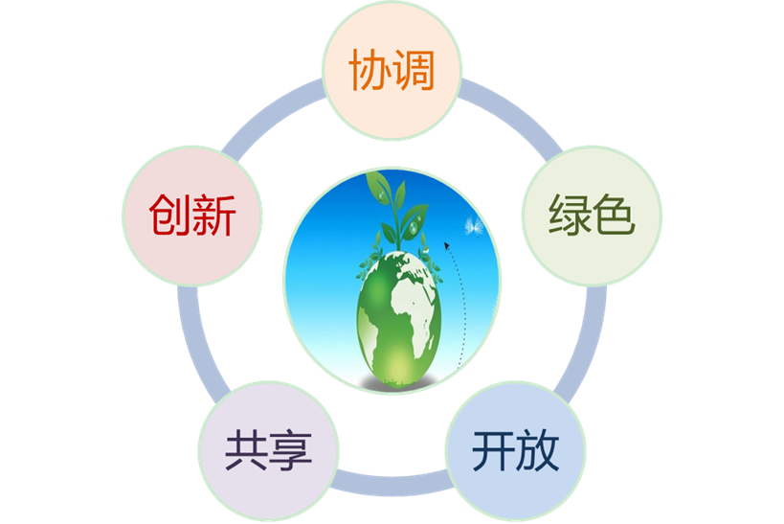
未来之路
发展
Notes:
五大发展理念引领十三五发展方式从五个方面实现重大转型：从过去高度依赖人口红利、土地红利的要素驱动及投资驱动的发展模式转向创新驱动发展；从不协调、不平衡、不可持续的发展转向协调发展；从高污染、单纯追求GDP的粗放型发展模式转向遵循自然规律的绿色发展；从低水平的开放转向更高水平的开放发展。从不公平、收入差距过大非均衡发展走向共同富裕、共享改革开放成果。实现全体人民共同迈向全面小康。五大理念是一个有机的、统一的整体。创新的发展的动能，协调是发展的基调，绿色是发展的底色，开放是发展的大势，共享是发展的目标。

Slide 51


Slide 52
问题
中国改革开放四十年从什么时候开始？什么时候结束？
中国改革开放四十年的发展历程是什么？
改革开放四十年第二个阶段的三步走战略是什么？
简要概述中国改革开放四十年取得的历史成就
简述你对中国改革开放四十年的看法

